Slide 1
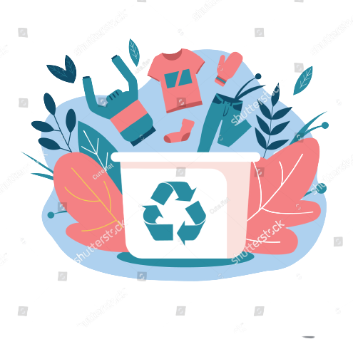
Recyclage Vetements
Projet porté par : abdulhalim sami , Ibrahim Abdoulaye

Slide 2
Présentation du projet
Problème
Solution
Business Model
Axe de différenciation
Marketing et vente
Enjeux de développement futur

Slide 3
Problème
Le problème identifié: La quantité de vêtements qui finissent dans les décharges chaque année, contribuant à la pollution de l'environnement.
Chiffres clés de l'étude: "Selon une étude, plus de 100 millions de tonnes de vêtements sont jetés chaque année dans les décharges à travers le monde.«
Objectif: Résoudre le problème de la quantité croissante de vêtements jetés en offrant une alternative durable pour le recyclage des vêtements.

Slide 4
Solution
La solution: Mettre en place un système de collecte de vêtements usagés pour les recycler et les transformer en nouveaux produits.
Explication du concept: Les clients apportent leurs vêtements usagés à notre entreprise, qui les trie, les recycle et les transforme en produits tels que des sacs, des coussins, etc.
Objectif: Présenter une solution simple et accessible pour le recyclage des vêtements.

Slide 5
Business Model
Moyens de génération de revenus: La vente de nouveaux produits fabriqués à partir des vêtements recyclés, ainsi que des frais de recyclage pour les clients.
Distribution du produit: Vente en ligne et dans des magasins de recyclage de vêtements désignés.
Paiement: Les clients paient pour les frais de recyclage et pour les produits fabriqués à partir de leurs vêtements recyclés.

Slide 6
Axe de différenciation

Slide 7
Différenciation par rapport aux concurrents: Nous offrons un système de collecte de vêtements plus pratique que les concurrents, ainsi qu'un engagement en faveur de la durabilité et de l'utilisation responsable des ressources.
Création de valeur pour les clients: Offrir une alternative durable pour le recyclage des vêtements, tout en leur permettant de contribuer à la protection de l'environnement.
Technologies utilisées: Nous utilisons des techniques avancées de tri et de recyclage pour maximiser la quantité de vêtements recyclés et minimiser les déchets.

Slide 8
Marketing et vente

Slide 9
Communication avec les clients: Campagnes de marketing en ligne, partenariats avec des magasins de recyclage de vêtements, événements communautaires, etc.
Stratégies marketing : Utilisation de réseaux sociaux pour atteindre un public cible conscient de l'environnement, offres de lancement exclusives pour les premiers clients, programmes de fidélité pour les clients réguliers, etc.

Slide 10
Concurrence

Slide 11
Nous avons identifié les principaux concurrents dans le secteur du recyclage de vêtements, tels que les magasins de recyclage locaux, les marques de vêtements durables et les entreprises de recyclage en ligne.
Notre différenciation se situe dans notre engagement en faveur d'une gestion responsable des déchets, notre processus de tri exhaustif pour garantir la qualité des vêtements recyclés et notre engagement en faveur de l'éducation des consommateurs sur les avantages du recyclage des vêtements.

Slide 12
Equipe
Notre équipe est composée de professionnels passionnés et expérimentés dans les domaines du recyclage, de la gestion environnementale et de la vente.
Nos membres clés incluent un responsable du tri et de la qualité, un responsable du marketing et de la vente, et un responsable des finances.

Slide 13
Prévisions financières

Slide 14
Nous prévoyons de générer des revenus grâce à la vente de vêtements recyclés de haute qualité, ainsi qu'à travers des partenariats avec des entreprises et des organisations environnementales.
Nos prévisions financières sur 3 ans incluent une augmentation constante du chiffre d'affaires, une marge bénéficiaire croissante et une croissance du nombre de clients fidèles.

Slide 15
Plan d'actions et utilisation des fonds levés

Slide 16
Notre plan d'actions comprend des étapes telles que l'embauche de personnel supplémentaire, l'élargissement de notre réseau de partenaires, la mise en place de programmes de fidélité pour les clients et la poursuite de nos efforts de sensibilisation du public.
Les fonds levés seront utilisés pour financer ces étapes, ainsi que pour les investissements en technologies écologiques pour améliorer notre processus de recyclage.

Slide 17
Conclusion
Notre entreprise de recyclage de vêtements vise à résoudre le problème de la surproduction de textiles qui se retrouvent en déchet en utilisant une approche durable et écologique. Avec une équipe expérimentée, un modèle d'affaires solide et des stratégies marketing bien définies, nous sommes convaincus que notre entreprise répondra aux besoins de la communauté tout en générant des profits. Nous remercions nos auditeurs pour leur attention et sommes prêts à répondre à toutes les questions. N'hésitez pas à nous contacter pour plus d'informations.

